Slide 1


Využití logického rámce pro přípravu a realizaci strategií
Metody strategického řízení
Halina Starzyczná
Garant předmětu

Slide 2
Využití logického rámce pro přípravu a realizaci strategií
.
Cílem kapitoly je seznámit se se systémem projektového řízení
Halina Starzyczná
Garant předmětu

Slide 3
1. Systém projektového řízení
2. Metoda logického rámce
3. Analýza
  Stakeholders
  Analýza problémů
  Analýza cílů
  Výběr strategií pro realizaci
4. Plánování
5. Matice logického rámce
Využití logického rámce pro přípravu a realizaci strategií
.
Struktura přednášky

Slide 4
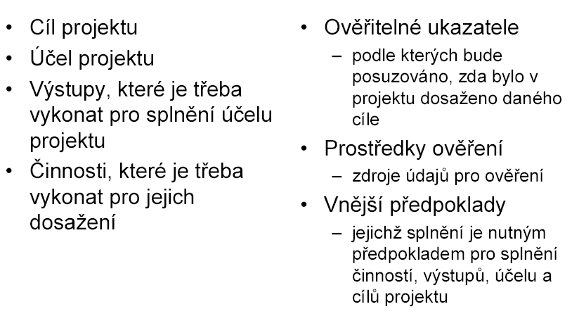
Popis projektu

Slide 5
1. Systém projektového řízení

Slide 6
Projektový rámec
(Inicializace, koncepce)
Zahrnuje stanovení
Cílů projektu
Účelu a výstupů
Indikátorů k měření dosažených cílů
Zdrojů
Omezení a rizik
Je zadáním projektu
a podkladem k rozhodnutí o jeho přijetí k další realizaci

Slide 7
Plán projektu
Definuje plán postupu při realizaci projektu
Struktura činností (úkolů)
Vazby a trvání aktivit
Zodpovědnost za provádění úkolů
Harmonogram
Plán zdrojů
Rozpočet
Analýza rizik
Dá se odvodit z matice logického rámce

Slide 8
Implementace (realizace) projektu
Řízení času
Řízení nákladů
Řízení kvality
Řízení rizik
Řízení smluv
Akční plány

Slide 9
Ukončení a vyhodnocení projektu
Ukončení smluv
Finanční uzavření (závazky, účetnictví, audit)
Hodnocení a závěrečná zpráva
Archivace

Slide 10
2 Metoda logického rámce
Vyvinutá v 70. letech 20. století USAID
Používaná řadou světových agentur při řízení projektů
Oficiální metoda v řízení projektového cyklu projektů financovaných ze zdrojů EU pro třetí země
Využívá k popisu projektu matici logického rámce – postupně bude vysvětlováno:

Slide 11
Rámec projektu
Odpovídá na otázky:

Slide 12
Přístup logického rámce v PM
1. Fáze analýzy | 2. Fáze plánování
Analýza zúčastněných | Příprava matice logického rámce
Analýza problémů | Časový rozpis aktivit
Analýza cílů | Rozpis zdrojů
Analýza strategií

Slide 13
Výstupy analýzy
4 etapy analýzy
Analýza zúčastněných a dotčených projektem
Analýza problémů, strom problémů, které chceme řešit
Analýza cílů, strom cílů, hierarchie cílů, kterých chceme dosáhnout
Analýza strategií na řešení problémů – návrh projektů - výběr

Slide 14
Analýza zúčastněných a dotčených
Stakeholder analysis
(Cílové skupiny, koneční uživatelé)
Každý jednotlivec, skupina lidí, instituce nebo firma, která může být v nějakém vztahu k projektu/programu
Analýza identifikuje všechny, kdo budou pravděpodobně projektem ovlivněni (pozitivně i negativně) a jak
Je úzce provázána s analýzou problémů

Slide 15
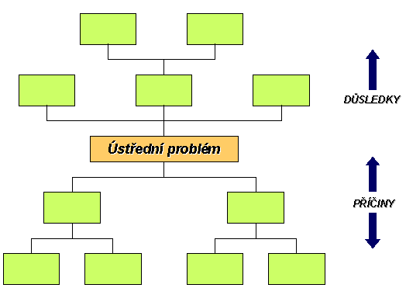
Analýza problémů

Slide 16
Strom problémů
Vysoká nezaměstnanost
Nedostatek zahraničních investorů
Tradiční průmysl
Chybí průmyslové zóny
Není dálnice
Nedokončené privatizace
Nejsou nová odvětví

Slide 17
Analýza cílů
Negativní situace v diagramu problémů se konvertuje do pozitivní, tj. do řešení.
Např. Vysoká nezaměstnanost (problém) na snížení nezaměstnanosti (cíl)
Zahrnuje:
  Popis situace v budoucnosti po odstranění problémů
  Ověření hierarchie cílů
  Znázornění vztahů ve stromu cílů

Slide 18
Strom cílů
Strom problémů
Snížení
nezaměstnanosti v regionu
Zahraniční investice
Restrukturalizace průmyslu
Průmyslové zóny
Stavba dálnice
Privatizace hutí
Strojírenský klastr

Slide 19
Hierarchie cílů projektu

Slide 20
Příklady cílů projektu

Slide 21
Analýza strategií
Poslední krok v etapě Analýza
Výběr strategií („projektů“) k dosažení požadovaných cílů
Rozhodnutí o tom, které cíle budou zařazeny do projektu a jaký bude účel projektu a jaký je celkový cíl
Vyžaduje
  Jasná kritéria pro výběr strategií
  Identifikace možných strategií pro dosažení cílů
  Výběr strategie projektu
Podle rozsahu prací vybraná strategie představuje intervenci na úrovni projektu nebo programu složeného z několika projektů

Slide 22
Výběr strategií pro řešení problémů
Snížení
nezaměstnanosti
Zahraniční investice
Restrukturalizace průmyslu
Průmyslová zóna
Strojírenský klastr
Dřevařský klastr
Projekt 1
Projekt 2

Slide 23
Metoda logického rámce – Plán
3 etapy plánování
1. Matice logického rámce
2. Časový plán aktivit
3. Plán vstupů a nákladů

Slide 24
4. Matice logického rámce

Slide 25
Matice logického rámce - Obsah

Slide 26
Matice logického rámce - Postup

Slide 27
Matice logického rámce

Slide 28
Matice logického rámce

Slide 30
Shrnutí
1. Systém projektového řízení –rámec projektu, plán, implementace, ukončení a vyhodnocení
2. Metoda logického rámce – charakter prováděných analýz
3. Analýza
  Stakeholders
  Analýza problémů
  Analýza cílů
  Výběr strategií pro realizaci
4. Plánování
5. Matice logického rámce

